Slide 1

Google Web Toolkit (GWT). AJAX-додатки
2008-2009

Slide 2
GWT та AJAX
Ключовою особливістю GWT є можливість створювати AJAX-додатки, працюючи з мовою Java.
AJAX (Asynchronous Javascript and XML) – підхід до побудови RIA (Rich Internet Applications) на основі концепції "часткового перезавантаження" веб-сторінок, для реалізації якого використовуються асинхронні виклики – по суті “фонові” обміни даними між браузером і веб-сервером.
Про AJAX
Ознакою AJAX-проекту є багатий інтерактивний інтерфейс, більш притаманний традиційним (desktop) додаткам.
Ajax-додаток дозволяє браузеру оновлювати певну частину веб-сторінки, не перезавантажуючи її повністю. Цей простий підхід, який ґрунтується на асинхронних викликах, дозволяє значно покращити інтерактивність проекту, роблячи поведінку простих Web-сторінок схожою на поведінку повноцінних (desktop) додатків.
Асинхронні виклики не призводять до пауз у роботі браузера – пауз, коли користувач не має можливості активно взаємодіяти із веб-сторінкою і вимушений очікувати, коли ж, нарешті, надійде відповідь від сервера.
Notes:
Більшість програмних систем - це інструментальні засоби, які використовуються у виробничій діяльності. Розробники ПС повинні бути переконані, що їх продукт дійсно допоможе людям, а не буде “баластом”, що тільки нав'язується начальством. Тому розробнику перш ніж безпосередньо братись за реалізацію ПС, треба спочатку зрозуміти ділову сферу. Реальним кроком для цього є ділове моделювання (або бізнес-моделювання, моделювання виробничої діяльності організації чи підприємства).

Slide 3
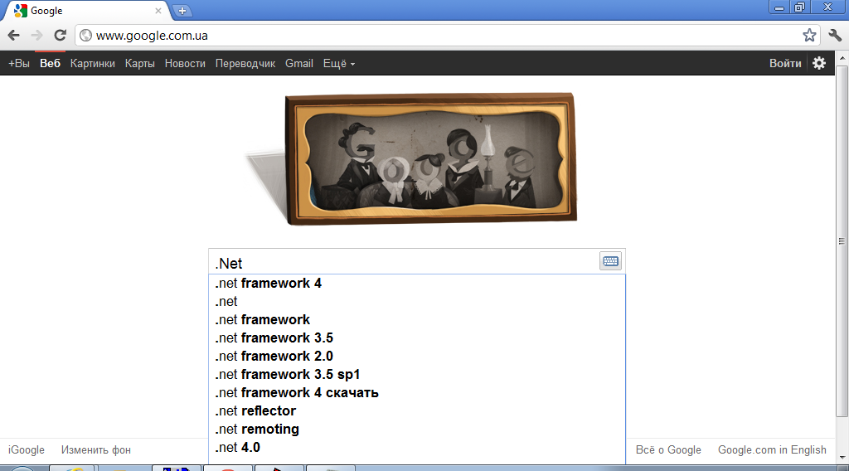
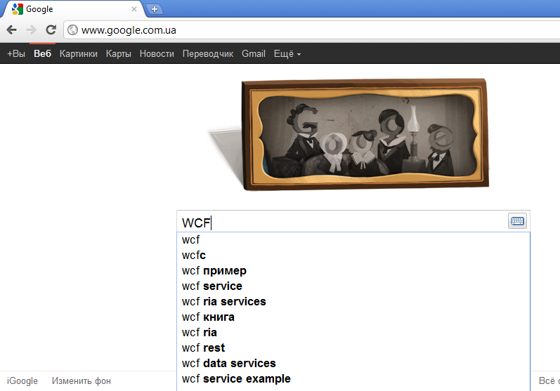
AJAX
Notes:
Більшість програмних систем - це інструментальні засоби, які використовуються у виробничій діяльності. Розробники ПС повинні бути переконані, що їх продукт дійсно допоможе людям, а не буде “баластом”, що тільки нав'язується начальством. Тому розробнику перш ніж безпосередньо братись за реалізацію ПС, треба спочатку зрозуміти ділову сферу. Реальним кроком для цього є ділове моделювання (або бізнес-моделювання, моделювання виробничої діяльності організації чи підприємства).

Slide 4
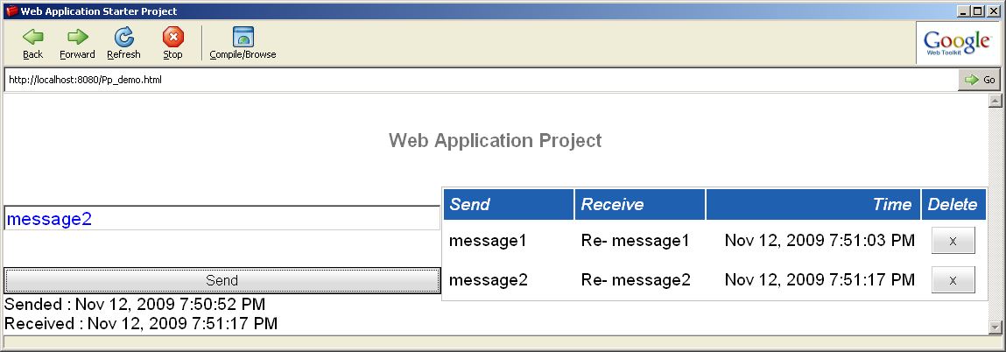
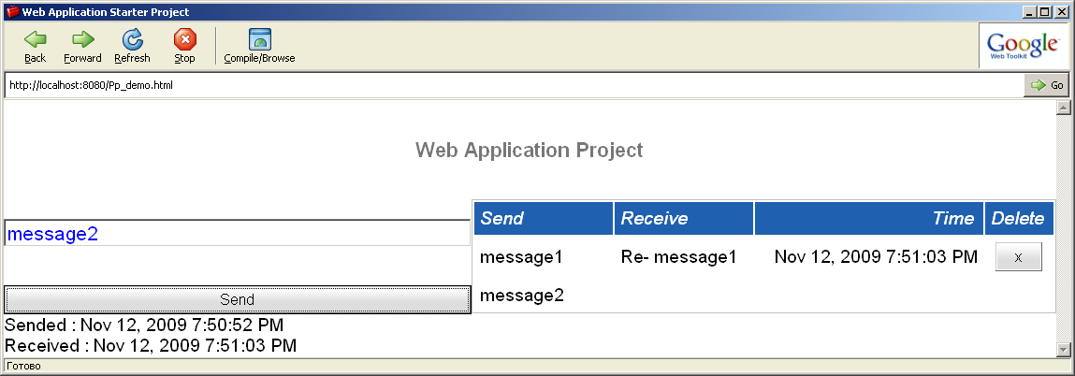
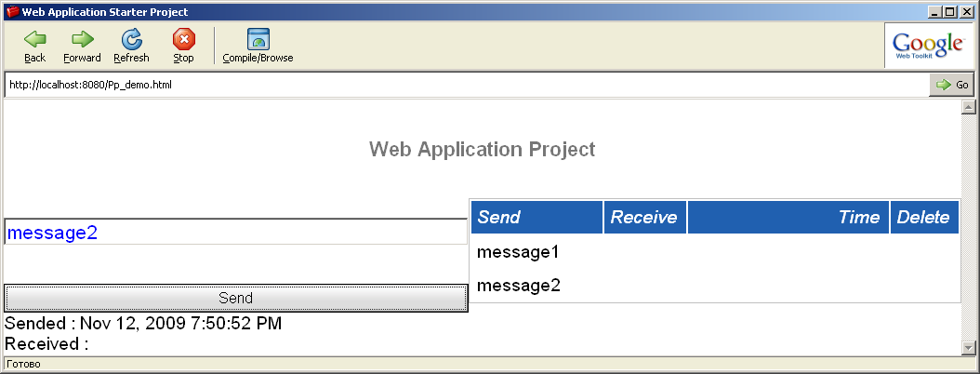

Приклад GWT AJAX-проекту (проект pp_demo)
Notes:
Більшість програмних систем - це інструментальні засоби, які використовуються у виробничій діяльності. Розробники ПС повинні бути переконані, що їх продукт дійсно допоможе людям, а не буде “баластом”, що тільки нав'язується начальством. Тому розробнику перш ніж безпосередньо братись за реалізацію ПС, треба спочатку зрозуміти ділову сферу. Реальним кроком для цього є ділове моделювання (або бізнес-моделювання, моделювання виробничої діяльності організації чи підприємства).

Slide 5
Підхід GWT до розробки AJAX-додатків
Ключовою особливістю GWT є можливість створювати AJAX -проекти, вико-ристовуючи виключно мову Java та не переймаючись Javascript-кодуванням!)
?
AJAX (Asynchronous Javascript and XML)
1. Забезпечується можливість розробки і тестування проектів (із потенційним розпо-ділом загального проектного коду на код клієнта і код сервера) виключно на платформі Java (!).
2. Надається спеціальний компілятор для отримання за Java-кодом наборів JavaScript і HTML файлів.
3. Проект розгортається на “робочому” веб-сервері.
Hosted mode
Можуть використовуватись середовища Java IDE
Генерується JavaScript-код під найбільш розповсюджені веб-браузери: Internet Explorer (особливості!), Firefox, Mozilla, Safari, Opera.
Компілятор розрахований на пакети java.lang і java.util та на “власну” для GWT підтримку API.
Web mode
Notes:
Більшість програмних систем - це інструментальні засоби, які використовуються у виробничій діяльності. Розробники ПС повинні бути переконані, що їх продукт дійсно допоможе людям, а не буде “баластом”, що тільки нав'язується начальством. Тому розробнику перш ніж безпосередньо братись за реалізацію ПС, треба спочатку зрозуміти ділову сферу. Реальним кроком для цього є ділове моделювання (або бізнес-моделювання, моделювання виробничої діяльності організації чи підприємства).

Slide 6
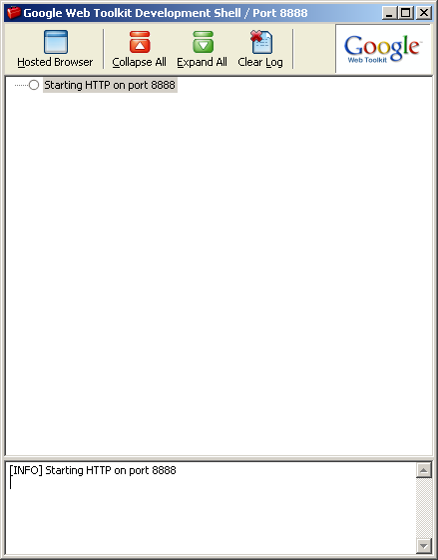
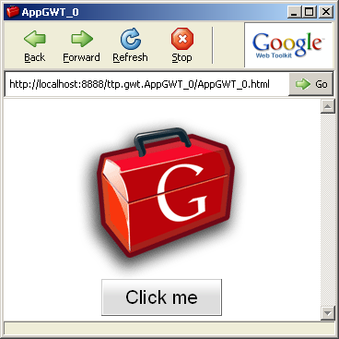
Hosted mode
1. Забезпечується можливість розробки та відлагодження проектів (з потенційним розподілом на код клієнта і код сервера) на платформі Java (!).
Hosted mode
Hosted mode – це по суті режим емуляції з виконанням коду і серверної частини (у “вбудованому веб-сервері GWT”), і клієнтської, причому код клієнтської частини запускається просто як Java-байткод у спеціальному “вбудованому” браузері GWT.
Зауважимо, що після внесення змін у Java-код та його звичного перекомпілю-вання (наприклад, використовуючи “Save” в Eclipse) досить лише скористатись кнопкою "Оновити" у вбудованому GWT-браузері, щоб побачити наслідки таких змін.
Демо-проект GWT 1.5.3
Notes:
Більшість програмних систем - це інструментальні засоби, які використовуються у виробничій діяльності. Розробники ПС повинні бути переконані, що їх продукт дійсно допоможе людям, а не буде “баластом”, що тільки нав'язується начальством. Тому розробнику перш ніж безпосередньо братись за реалізацію ПС, треба спочатку зрозуміти ділову сферу. Реальним кроком для цього є ділове моделювання (або бізнес-моделювання, моделювання виробничої діяльності організації чи підприємства).

Slide 7
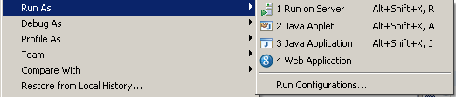
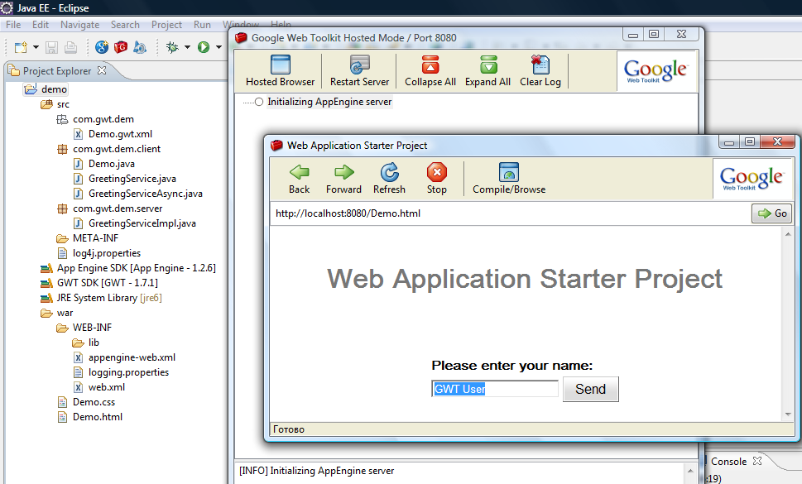
Eclipse: Hosted mode
http://dl.google.com/eclipse/plugin/3.5
Eclipse+ GWT-plugin
Демо-проект GWT 1.7.1
Notes:
Більшість програмних систем - це інструментальні засоби, які використовуються у виробничій діяльності. Розробники ПС повинні бути переконані, що їх продукт дійсно допоможе людям, а не буде “баластом”, що тільки нав'язується начальством. Тому розробнику перш ніж безпосередньо братись за реалізацію ПС, треба спочатку зрозуміти ділову сферу. Реальним кроком для цього є ділове моделювання (або бізнес-моделювання, моделювання виробничої діяльності організації чи підприємства).

Slide 8
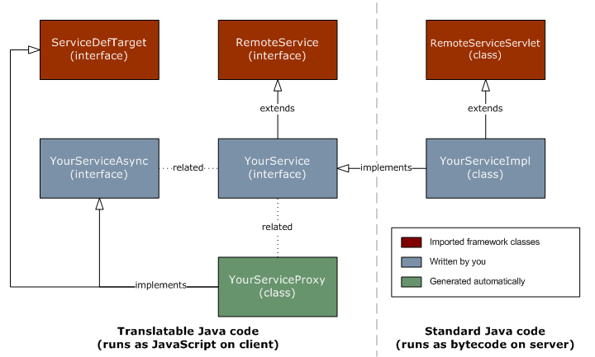
Підхід GWT до розробки AJAX-додатків. RPC
Кожне серйозне середовище AJAX-розробки, як правило, надає засоби, що спрощують роботу, пов’язану зі створенням і використанням віддалених викликів процедур RPC (remote procedure call). До того ж нагадаємо, що AJAX ґрунтується на асинхронних викликах.
GWT не є винятком із згаданого правила, забезпечуючи спрощення RPC шляхом надання і підтримки спеціальної інфраструктури:
Угода про іменування (Magical Coincidental Naming)
За стилем схоже на RMI
Ілюстрація з підручника на сайті GWT
Notes:
Більшість програмних систем - це інструментальні засоби, які використовуються у виробничій діяльності. Розробники ПС повинні бути переконані, що їх продукт дійсно допоможе людям, а не буде “баластом”, що тільки нав'язується начальством. Тому розробнику перш ніж безпосередньо братись за реалізацію ПС, треба спочатку зрозуміти ділову сферу. Реальним кроком для цього є ділове моделювання (або бізнес-моделювання, моделювання виробничої діяльності організації чи підприємства).

Slide 9
Інфраструктура GWT RPC
Угода про іменування (Magical Coincidental Naming)
Notes:
Більшість програмних систем - це інструментальні засоби, які використовуються у виробничій діяльності. Розробники ПС повинні бути переконані, що їх продукт дійсно допоможе людям, а не буде “баластом”, що тільки нав'язується начальством. Тому розробнику перш ніж безпосередньо братись за реалізацію ПС, треба спочатку зрозуміти ділову сферу. Реальним кроком для цього є ділове моделювання (або бізнес-моделювання, моделювання виробничої діяльності організації чи підприємства).

Slide 10
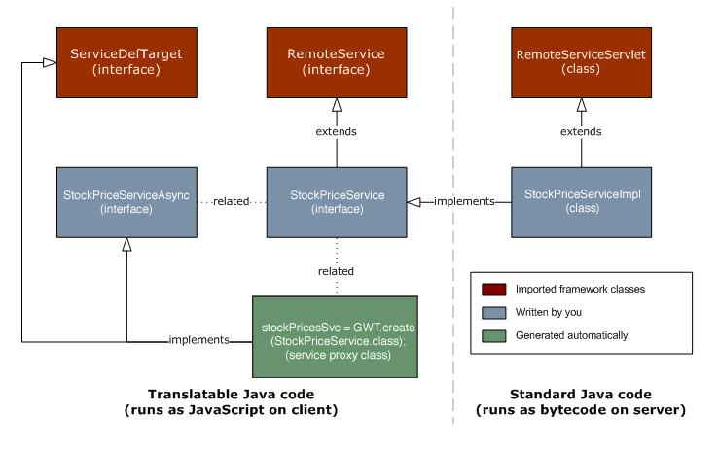
Використання інфраструктури GWT RPC у демо-прик-ладі StockWatcher (ілюстрація з підручника по GWT)
StockPriceServiceAsync stockPriceSvc = GWT.create(StockPriceService.class);
Створення Proxy-об'єкта для асинхронних викликів
Notes:
Більшість програмних систем - це інструментальні засоби, які використовуються у виробничій діяльності. Розробники ПС повинні бути переконані, що їх продукт дійсно допоможе людям, а не буде “баластом”, що тільки нав'язується начальством. Тому розробнику перш ніж безпосередньо братись за реалізацію ПС, треба спочатку зрозуміти ділову сферу. Реальним кроком для цього є ділове моделювання (або бізнес-моделювання, моделювання виробничої діяльності організації чи підприємства).

Slide 11
Не лише AJAX-підтримка
GWT є цілісним інструментом для розробки веб-проектів. GWT забезпечує:
надання зручних GUI-компонентів, які адаптовані для використання у всіх основних браузерах;
повноцінну та звичну (на зразок Swing) підтримку концепції “подієкерованого програмування” безпосередньо на боці клієнта.
надання механізму повноцінної підтримки “історії” – історії використання веб-сторінок браузером (типовою ситуацією є наявність в AJAX-проектах проблем із використанням у браузерах кнопки “Назад”).
Notes:
Більшість програмних систем - це інструментальні засоби, які використовуються у виробничій діяльності. Розробники ПС повинні бути переконані, що їх продукт дійсно допоможе людям, а не буде “баластом”, що тільки нав'язується начальством. Тому розробнику перш ніж безпосередньо братись за реалізацію ПС, треба спочатку зрозуміти ділову сферу. Реальним кроком для цього є ділове моделювання (або бізнес-моделювання, моделювання виробничої діяльності організації чи підприємства).

Slide 12
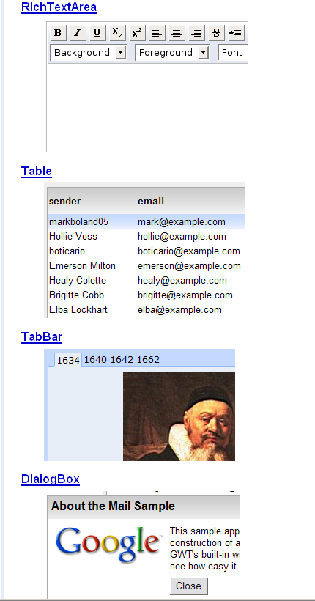
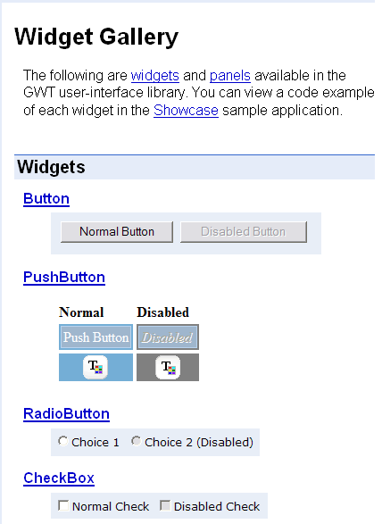
Не лише AJAX-підтримка. Widget Gallery (фрагменти)
Notes:
Більшість програмних систем - це інструментальні засоби, які використовуються у виробничій діяльності. Розробники ПС повинні бути переконані, що їх продукт дійсно допоможе людям, а не буде “баластом”, що тільки нав'язується начальством. Тому розробнику перш ніж безпосередньо братись за реалізацію ПС, треба спочатку зрозуміти ділову сферу. Реальним кроком для цього є ділове моделювання (або бізнес-моделювання, моделювання виробничої діяльності організації чи підприємства).

Slide 13
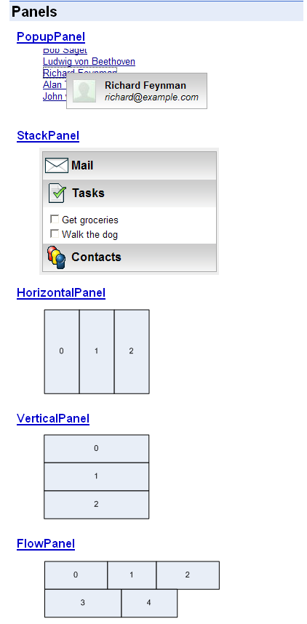
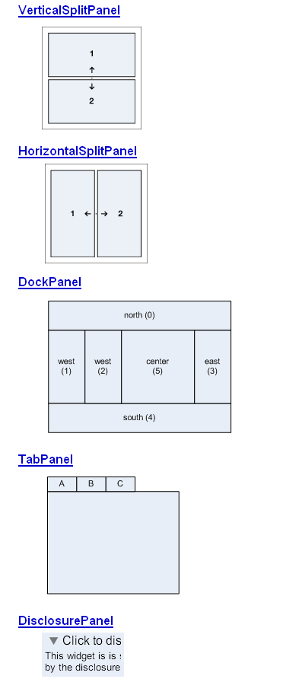
Не лише AJAX-підтримка. Widget Gallery: panels
Notes:
Більшість програмних систем - це інструментальні засоби, які використовуються у виробничій діяльності. Розробники ПС повинні бути переконані, що їх продукт дійсно допоможе людям, а не буде “баластом”, що тільки нав'язується начальством. Тому розробнику перш ніж безпосередньо братись за реалізацію ПС, треба спочатку зрозуміти ділову сферу. Реальним кроком для цього є ділове моделювання (або бізнес-моделювання, моделювання виробничої діяльності організації чи підприємства).

Slide 14
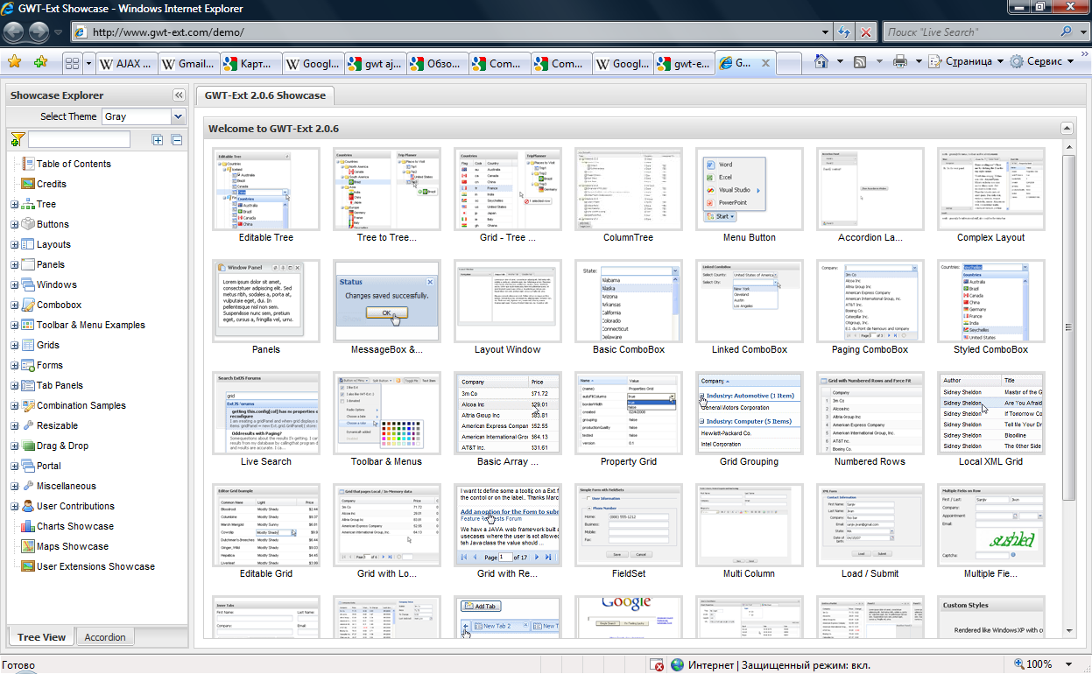
GWT-Ext
(http://www.gwt-ext/demo)
Notes:
Більшість програмних систем - це інструментальні засоби, які використовуються у виробничій діяльності. Розробники ПС повинні бути переконані, що їх продукт дійсно допоможе людям, а не буде “баластом”, що тільки нав'язується начальством. Тому розробнику перш ніж безпосередньо братись за реалізацію ПС, треба спочатку зрозуміти ділову сферу. Реальним кроком для цього є ділове моделювання (або бізнес-моделювання, моделювання виробничої діяльності організації чи підприємства).

Slide 15
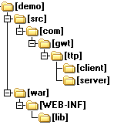
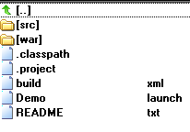

GWT : просто розпочинати (1/3)
1) «GWT-каталог»\ webAppCreator -out demo com.gwt.ttp.Demo
(c:\ecl\gwt-windows-1.7.1\webAppCreator -out demo com.gwt.ttp.Demo)
2) проект можна запускати (ant hosted), компілювати (ant) ...
Створюється проектний каталог demo
Demo – entry-point клас (клас ініціалізації) (GWT-специфіка)
. . .
To run hosted mode, just type 'ant hosted'.
To compile your project for deployment, just type 'ant'.
To compile and also bundle into a .war file, type 'ant war'.
README.txt
Notes:
Більшість програмних систем - це інструментальні засоби, які використовуються у виробничій діяльності. Розробники ПС повинні бути переконані, що їх продукт дійсно допоможе людям, а не буде “баластом”, що тільки нав'язується начальством. Тому розробнику перш ніж безпосередньо братись за реалізацію ПС, треба спочатку зрозуміти ділову сферу. Реальним кроком для цього є ділове моделювання (або бізнес-моделювання, моделювання виробничої діяльності організації чи підприємства).

Slide 16
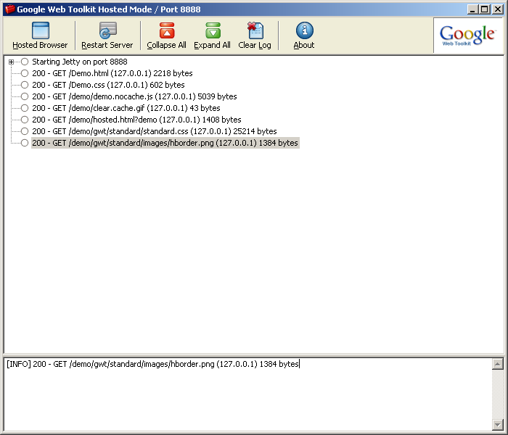
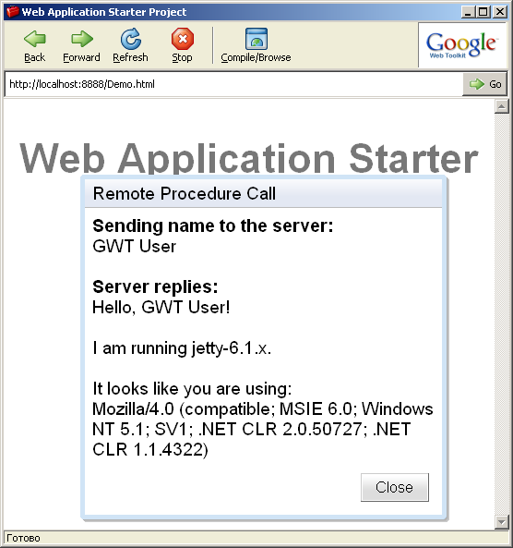
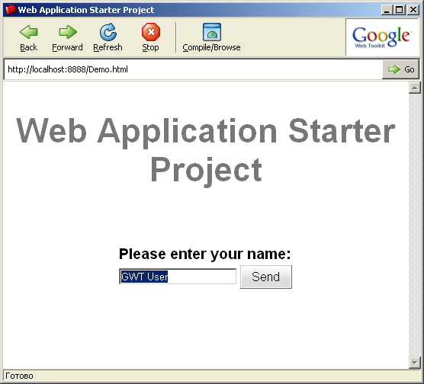
GWT : просто розпочинати (2/3)
... проект можна запускати (ant hosted)
Hosted mode
З’являється “тимчасова” форма
Notes:
Більшість програмних систем - це інструментальні засоби, які використовуються у виробничій діяльності. Розробники ПС повинні бути переконані, що їх продукт дійсно допоможе людям, а не буде “баластом”, що тільки нав'язується начальством. Тому розробнику перш ніж безпосередньо братись за реалізацію ПС, треба спочатку зрозуміти ділову сферу. Реальним кроком для цього є ділове моделювання (або бізнес-моделювання, моделювання виробничої діяльності організації чи підприємства).

Slide 17
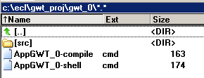
GWT : просто розпочинати (3/3)
Проте увага щодо версій:
«GWT-каталог»\ webAppCreator -out demo com.gwt.ttp.Demo
(c:\ecl\gwt-windows-1.7.1\webAppCreator -out demo com.gwt.ttp.Demo)
<GWT_HOME>/applicationCreator ttp.gwt.client.AppGWT_0
gwt-windows-1.5.3\applicationCreator ttp.gwt.client.AppGWT_0
Starting with GWT 1.6, the former command-line tools projectCreator and applicationCreator have been combined into webAppCreator .
Notes:
Більшість програмних систем - це інструментальні засоби, які використовуються у виробничій діяльності. Розробники ПС повинні бути переконані, що їх продукт дійсно допоможе людям, а не буде “баластом”, що тільки нав'язується начальством. Тому розробнику перш ніж безпосередньо братись за реалізацію ПС, треба спочатку зрозуміти ділову сферу. Реальним кроком для цього є ділове моделювання (або бізнес-моделювання, моделювання виробничої діяльності організації чи підприємства).

Slide 18
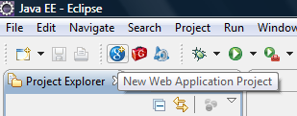
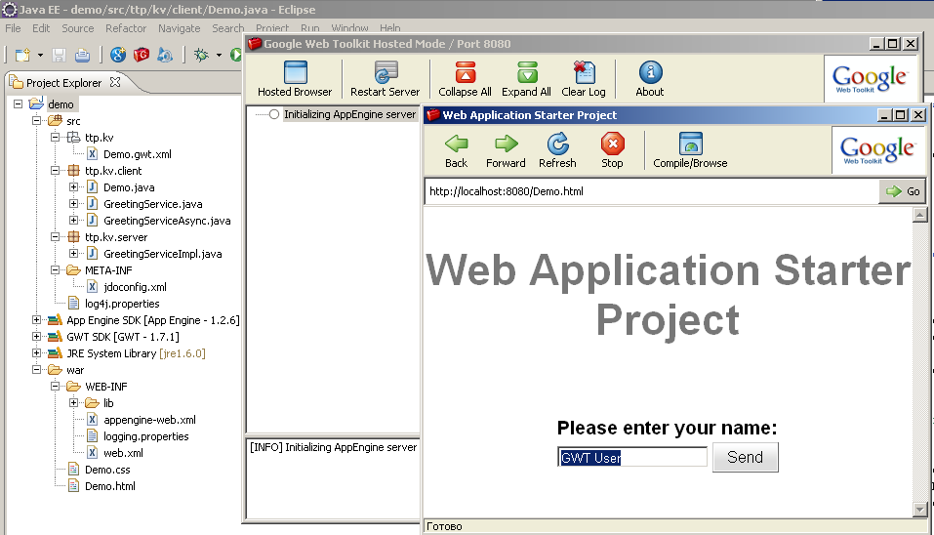
Eclipse +GWT-plugin.
Робота ще простіша
http://dl.google.com/eclipse/plugin/3.5
3.5 – версія Eclipse
Notes:
Більшість програмних систем - це інструментальні засоби, які використовуються у виробничій діяльності. Розробники ПС повинні бути переконані, що їх продукт дійсно допоможе людям, а не буде “баластом”, що тільки нав'язується начальством. Тому розробнику перш ніж безпосередньо братись за реалізацію ПС, треба спочатку зрозуміти ділову сферу. Реальним кроком для цього є ділове моделювання (або бізнес-моделювання, моделювання виробничої діяльності організації чи підприємства).

Slide 19
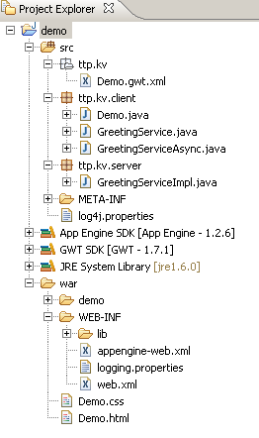
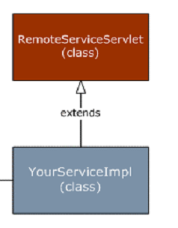
До складу GWT-проектів (1/3)
GWT- конфігурування
<entry-point class='ttp.kv.client.Demo'/>
Клас entry-point (клас ініціалізації) (GWT-специфіка)
public class Demo implements EntryPoint{
public void onModuleLoad() {. . .
/*Це єдиний метод інтерфейсу EntryPoint.
Він викликається GWT під час завантаження
відповідного html-файлу – Demo.html */
Сервлет!
GWT RPC
<servlet>
<servlet-name>greetServlet</servlet-name>
<servlet-class>
ttp.kv.server.GreetingServiceImpl
</servlet-class>
</servlet>
Фрагмент web.xml
Notes:
Більшість програмних систем - це інструментальні засоби, які використовуються у виробничій діяльності. Розробники ПС повинні бути переконані, що їх продукт дійсно допоможе людям, а не буде “баластом”, що тільки нав'язується начальством. Тому розробнику перш ніж безпосередньо братись за реалізацію ПС, треба спочатку зрозуміти ділову сферу. Реальним кроком для цього є ділове моделювання (або бізнес-моделювання, моделювання виробничої діяльності організації чи підприємства).

Slide 20
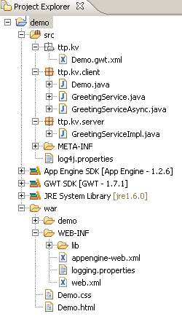
До складу GWT-проектів (2/3)
GWT- конфігурування
<entry-point class='ttp.kv.client.Demo'/>
Клас entry-point (клас ініціалізації) (GWT-специфіка)
public class Demo implements EntryPoint{
public void onModuleLoad() {. . .
/*Це єдиний метод інтерфейсу EntryPoint.
Він викликається GWT під час завантаження
відповідного html-файлу – Demo.html */
До специфіки виконання GWT -проектів:
єдиний entry-point клас;
відповідний (однойменний із точністю до розширення) html -файл.
webAppCreator -out demo com.gwt.ttp.Demo
Notes:
Більшість програмних систем - це інструментальні засоби, які використовуються у виробничій діяльності. Розробники ПС повинні бути переконані, що їх продукт дійсно допоможе людям, а не буде “баластом”, що тільки нав'язується начальством. Тому розробнику перш ніж безпосередньо братись за реалізацію ПС, треба спочатку зрозуміти ділову сферу. Реальним кроком для цього є ділове моделювання (або бізнес-моделювання, моделювання виробничої діяльності організації чи підприємства).

Slide 21
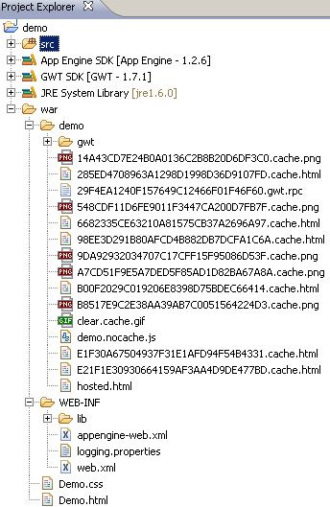
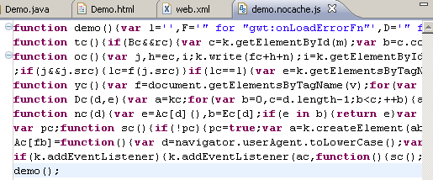
До складу GWT-проектів (3/3)
demo.nocache.js
demo.nocache.js – JavaScript файл, отриманий при компілюванні demo.java
<head>
<!-- This script loads your compiled module.-->
<script
type="text/javascript" language="javascript"
src="demo/demo.nocache.js">
</script>
</head>
Demo.html
Notes:
Більшість програмних систем - це інструментальні засоби, які використовуються у виробничій діяльності. Розробники ПС повинні бути переконані, що їх продукт дійсно допоможе людям, а не буде “баластом”, що тільки нав'язується начальством. Тому розробнику перш ніж безпосередньо братись за реалізацію ПС, треба спочатку зрозуміти ділову сферу. Реальним кроком для цього є ділове моделювання (або бізнес-моделювання, моделювання виробничої діяльності організації чи підприємства).

Slide 22
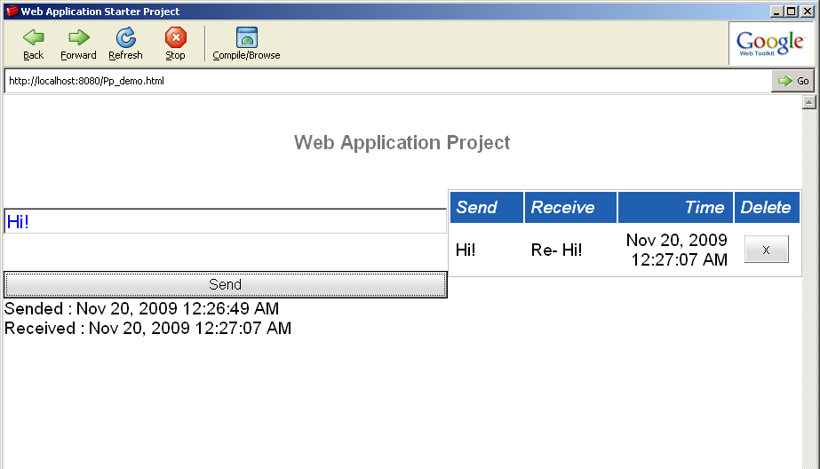
Проект pp_demo.
Синхронний інтерфейс та його реалізація
public interface MessageService
extends RemoteService {
String mesServer(String input);
}
public class MessageServiceImpl
extends RemoteServiceServlet
implements MessageService {
public String mesServer(String input){
return "Re- " + input; // Використана також затримка
}
}
Notes:
Більшість програмних систем - це інструментальні засоби, які використовуються у виробничій діяльності. Розробники ПС повинні бути переконані, що їх продукт дійсно допоможе людям, а не буде “баластом”, що тільки нав'язується начальством. Тому розробнику перш ніж безпосередньо братись за реалізацію ПС, треба спочатку зрозуміти ділову сферу. Реальним кроком для цього є ділове моделювання (або бізнес-моделювання, моделювання виробничої діяльності організації чи підприємства).

Slide 23
Проект pp_demo. Підтримка асинхронних викликів
1
2
3
public interface MessageService
extends RemoteService {
String mesServer(String input);
}
2
public class MessageServiceImpl
extends RemoteServiceServlet
implements MessageService {
public String mesServer(String input){
return "Re- " + input;
}
}
3
Синхронна та асинхронна версії пов'язані між собою (є спеціальні вимоги до параметрів, їх порядку, типу результату асинхрон-ної версії тощо).
public interface MessageServiceAsync {
void mesServer(String input, AsyncCallback<String> callback);
}
1
В асинхронному методі callback-параметр типу AsyncCallback<...> має бути останнім
Notes:
Більшість програмних систем - це інструментальні засоби, які використовуються у виробничій діяльності. Розробники ПС повинні бути переконані, що їх продукт дійсно допоможе людям, а не буде “баластом”, що тільки нав'язується начальством. Тому розробнику перш ніж безпосередньо братись за реалізацію ПС, треба спочатку зрозуміти ділову сферу. Реальним кроком для цього є ділове моделювання (або бізнес-моделювання, моделювання виробничої діяльності організації чи підприємства).

Slide 24
Параметри в асинхронних методах. (Проект pp_demo)
public interface MessageService
extends RemoteService {
String mesServer(String input);
}
Синхронна та асинхронна версії пов'язані між собою (є спеціальні вимоги до параметрів, їх порядку, типу результату асинхрон-ної версії тощо).
public interface MessageServiceAsync {
void mesServer(String input,
AsyncCallback<String> callback);
}
В асинхронному методі callback-параметр типу AsyncCallback<...> має бути останнім
Notes:
Більшість програмних систем - це інструментальні засоби, які використовуються у виробничій діяльності. Розробники ПС повинні бути переконані, що їх продукт дійсно допоможе людям, а не буде “баластом”, що тільки нав'язується начальством. Тому розробнику перш ніж безпосередньо братись за реалізацію ПС, треба спочатку зрозуміти ділову сферу. Реальним кроком для цього є ділове моделювання (або бізнес-моделювання, моделювання виробничої діяльності організації чи підприємства).

Slide 25
Interface AsyncCallback<...> та його методи
com.google.gwt.user.client.rpc.AsyncCallback<T>
public interface MessageService
extends RemoteService {
String mesServer(String input);
}
(Проект pp_demo)
public interface MessageServiceAsync {
void mesServer(String input,
AsyncCallback<String> callback);
}
В асинхронному методі callback-параметр типу AsyncCallback<...> має бути останнім
public void onSuccess(String result)
{
...
}
public void onFailure(Throwable caught)
{
/** Наприклад */
dialogBox.setText("Remote Procedure Call - Failure");
}
Фрагменти з класу реалізації
Notes:
Більшість програмних систем - це інструментальні засоби, які використовуються у виробничій діяльності. Розробники ПС повинні бути переконані, що їх продукт дійсно допоможе людям, а не буде “баластом”, що тільки нав'язується начальством. Тому розробнику перш ніж безпосередньо братись за реалізацію ПС, треба спочатку зрозуміти ділову сферу. Реальним кроком для цього є ділове моделювання (або бізнес-моделювання, моделювання виробничої діяльності організації чи підприємства).

Slide 26
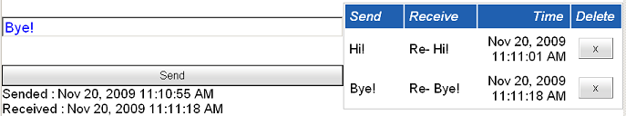
Interface AsyncCallback<...> та його реалізація у проекті pp_demo)
public class Pp_demo implements EntryPoint {
. . .
private final MessageServiceAsync messageService =
GWT.create(MessageService.class);
public void onModuleLoad() {
messageService.mesServer(messageToServer,
new AsyncCallback<String>() {
public void onFailure(Throwable caught) { . . .
}
public void onSuccess(String result) {
String s;
messageFlexTable.setText(row_add, 1, result);
s=DateTimeFormat.getMediumDateTimeFormat().
format(new Date());
receiveLabel.setText("Received : " + s);
messageFlexTable.setText(row_add, 2, s);
...
Створення Proxy-об'єкта для асинхронних викликів
Асинхронний виклик
Анонімний внутрішній клас (клас реалізації інтерфейса AsyncCallback<...> )
Notes:
Більшість програмних систем - це інструментальні засоби, які використовуються у виробничій діяльності. Розробники ПС повинні бути переконані, що їх продукт дійсно допоможе людям, а не буде “баластом”, що тільки нав'язується начальством. Тому розробнику перш ніж безпосередньо братись за реалізацію ПС, треба спочатку зрозуміти ділову сферу. Реальним кроком для цього є ділове моделювання (або бізнес-моделювання, моделювання виробничої діяльності організації чи підприємства).

Slide 27
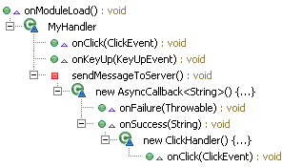
Проект pp_demo. Анонімний внутрішній клас реалізації інтерфейсу AsyncCallback<String>
private final MessageServiceAsync messageService =
GWT.create(MessageService.class);
public void onModuleLoad() {
messageService.mesServer(messageToServer,
new AsyncCallback<String>() {
public void onFailure(Throwable caught) { . . . }
public void onSuccess(String result) {. . . }
. . .
}
. . .
)
Notes:
Більшість програмних систем - це інструментальні засоби, які використовуються у виробничій діяльності. Розробники ПС повинні бути переконані, що їх продукт дійсно допоможе людям, а не буде “баластом”, що тільки нав'язується начальством. Тому розробнику перш ніж безпосередньо братись за реалізацію ПС, треба спочатку зрозуміти ділову сферу. Реальним кроком для цього є ділове моделювання (або бізнес-моделювання, моделювання виробничої діяльності організації чи підприємства).

Slide 28
“Lego-конструювання”
rightPanel.add(messageFlexTable);
rightPanel.addStyleName("vPanel2");
leftPanel.add(messageField);
leftPanel.add(sendButton);
leftPanel.add(sendLabel);
leftPanel.add(receiveLabel);
leftPanel.addStyleName("vPanel");
mainPanel.add(leftPanel);
mainPanel.add(rightPanel);
RootPanel.get("container1").add(
mainPanel);
Панелі та віджети
<body>
. . .
<h1>Web Application Project</h1>
<div id="container1"> </div>
</body>
pp_demo.html
RootPanel - «обгортка» для «усього html»
Фрагмент з onModuleLoad() (перед асинхронним викликом,
файл pp_demo.java )
TextBox messageField
Button sendButton
Label sendLabel
FlexTable messageFlexTable
Label receiveLabel
VerticalPanel leftPanel
VerticalPanel rightPanel
HorizontalPanel mainPanel
Notes:
Більшість програмних систем - це інструментальні засоби, які використовуються у виробничій діяльності. Розробники ПС повинні бути переконані, що їх продукт дійсно допоможе людям, а не буде “баластом”, що тільки нав'язується начальством. Тому розробнику перш ніж безпосередньо братись за реалізацію ПС, треба спочатку зрозуміти ділову сферу. Реальним кроком для цього є ділове моделювання (або бізнес-моделювання, моделювання виробничої діяльності організації чи підприємства).

Slide 29
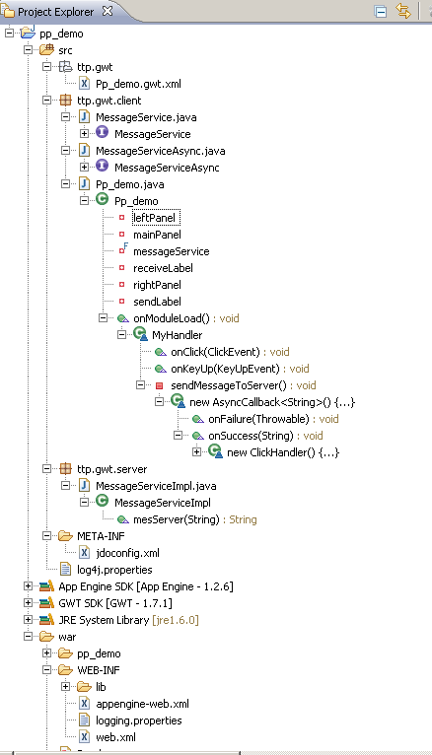
Структура проекту pp_demo
Notes:
Більшість програмних систем - це інструментальні засоби, які використовуються у виробничій діяльності. Розробники ПС повинні бути переконані, що їх продукт дійсно допоможе людям, а не буде “баластом”, що тільки нав'язується начальством. Тому розробнику перш ніж безпосередньо братись за реалізацію ПС, треба спочатку зрозуміти ділову сферу. Реальним кроком для цього є ділове моделювання (або бізнес-моделювання, моделювання виробничої діяльності організації чи підприємства).

Slide 30
Проект pp_demo. Клас Pp_demo
public class Pp_demo implements EntryPoint {
private final MessageServiceAsync messageService
= GWT.create(MessageService.class);
. . .
public void onModuleLoad() {
. . .
}
}
Proxy -об'єкт
Notes:
Більшість програмних систем - це інструментальні засоби, які використовуються у виробничій діяльності. Розробники ПС повинні бути переконані, що їх продукт дійсно допоможе людям, а не буде “баластом”, що тільки нав'язується начальством. Тому розробнику перш ніж безпосередньо братись за реалізацію ПС, треба спочатку зрозуміти ділову сферу. Реальним кроком для цього є ділове моделювання (або бізнес-моделювання, моделювання виробничої діяльності організації чи підприємства).

Slide 31
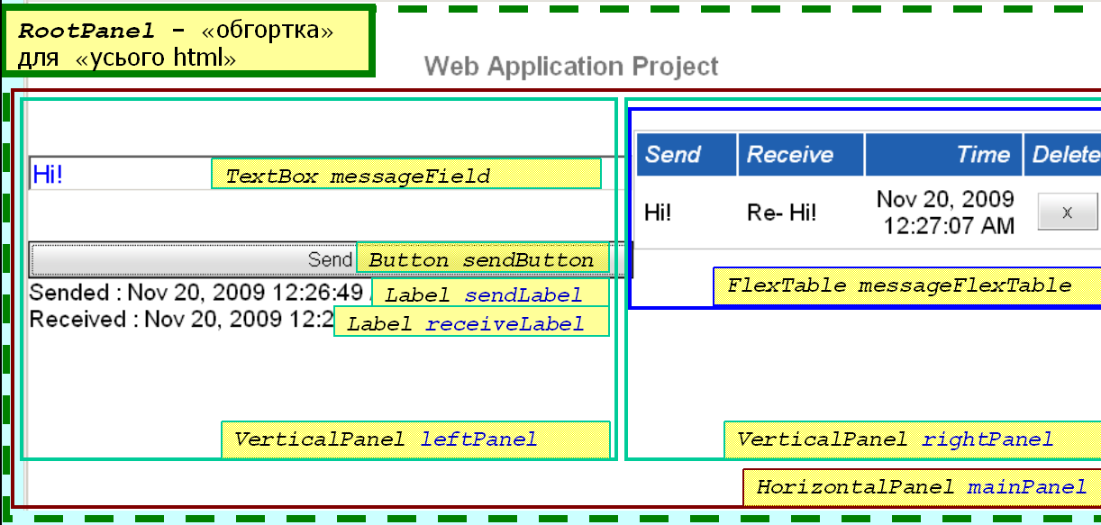
Проект pp_demo. Клас Pp_demo .
Метод onModuleLoad
// FlexTable (створення заголовку)
final FlexTable messageFlexTable = new FlexTable();
messageFlexTable.setText(0, 0, "Send");
messageFlexTable.setText(0, 1, "Receive");
messageFlexTable.setText(0, 2, "Time");
messageFlexTable.setText(0, 3, "Delete");
. . .
// Lego-конструювання
rightPanel.add(messageFlexTable);
rightPanel.addStyleName("vPanel2");
leftPanel.add(messageField);
leftPanel.add(sendButton);
leftPanel.add(sendLabel);
leftPanel.add(receiveLabel);
leftPanel.addStyleName("vPanel");
mainPanel.add(leftPanel);
mainPanel.add(rightPanel);
RootPanel.get("container1").add(mainPanel);
class MyHandler implements ClickHandler, KeyUpHandler {
. . . // Власний обробник подій
}
MyHandler handler = new MyHandler();
sendButton.addClickHandler(handler);
messageField.addKeyUpHandler(handler);
Notes:
Більшість програмних систем - це інструментальні засоби, які використовуються у виробничій діяльності. Розробники ПС повинні бути переконані, що їх продукт дійсно допоможе людям, а не буде “баластом”, що тільки нав'язується начальством. Тому розробнику перш ніж безпосередньо братись за реалізацію ПС, треба спочатку зрозуміти ділову сферу. Реальним кроком для цього є ділове моделювання (або бізнес-моделювання, моделювання виробничої діяльності організації чи підприємства).

Slide 32
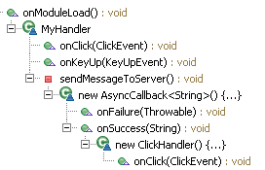
Внутрішній клас (обробник подій) MyHandler
class MyHandler implements ClickHandler, KeyUpHandler {
public void onClick(ClickEvent event) {
sendMessageToServer();
}
public void onKeyUp(KeyUpEvent event) {
if (event.getNativeKeyCode()==KeyCodes.KEY_ENTER) {
sendMessageToServer();
}
}
private void sendMessageToServer() {
String messageToServer = messageField.getText();
final int row_add = messageFlexTable.getRowCount();
messageFlexTable.getCellFormatter().addStyleName(row_add, 0,
"listTextColumn");
messageFlexTable.setText(row_add, 0, messageToServer);
sendLabel.setText("Sended : "
+ DateTimeFormat.getMediumDateTimeFormat().format(new Date()));
receiveLabel.setText("Received : ");
messageService.mesServer(messageToServer,
new AsyncCallback<String>() { . . . });
}
}
Асинхронний виклик
Proxy -об'єкт
Анонімний внутрішній клас реалізації інтерфейса AsyncCallback<String> )
Notes:
Більшість програмних систем - це інструментальні засоби, які використовуються у виробничій діяльності. Розробники ПС повинні бути переконані, що їх продукт дійсно допоможе людям, а не буде “баластом”, що тільки нав'язується начальством. Тому розробнику перш ніж безпосередньо братись за реалізацію ПС, треба спочатку зрозуміти ділову сферу. Реальним кроком для цього є ділове моделювання (або бізнес-моделювання, моделювання виробничої діяльності організації чи підприємства).

Slide 33

Анонімний внутрішній клас реалізації інтерфейса AsyncCallback<String> )
. . . , new AsyncCallback<String>() {
public void onFailure(Throwable caught) {
}
public void onSuccess(String result) {
String s;
messageFlexTable.setText(row_add, 1, result);
s = DateTimeFormat.getMediumDateTimeFormat().format(new Date());
receiveLabel.setText("Received : " + s);
messageFlexTable.setText(row_add, 2, s);
messageFlexTable.getCellFormatter().addStyleName(row_add, 1, "listTextColumn");
messageFlexTable.getCellFormatter().addStyleName(row_add, 2, "listNumericColumn");
messageFlexTable.getCellFormatter().addStyleName(row_add, 3, "listRemoveColumn");
Button removeListButton = new Button("x");
removeListButton.addStyleDependentName("remove");
removeListButton.addClickHandler(new ClickHandler() {
public void onClick(ClickEvent event) {
messageFlexTable.removeRow(row_add);
}
}
);
messageFlexTable.setWidget(row_add, 3, removeListButton);
sendButton.setEnabled(true);
}
}
Ще один анонімний клас — клас реалізації інтерфейса ClickHandler
Notes:
Більшість програмних систем - це інструментальні засоби, які використовуються у виробничій діяльності. Розробники ПС повинні бути переконані, що їх продукт дійсно допоможе людям, а не буде “баластом”, що тільки нав'язується начальством. Тому розробнику перш ніж безпосередньо братись за реалізацію ПС, треба спочатку зрозуміти ділову сферу. Реальним кроком для цього є ділове моделювання (або бізнес-моделювання, моделювання виробничої діяльності організації чи підприємства).

Slide 34
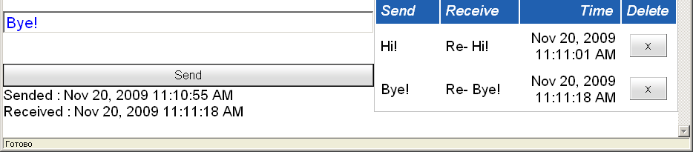
Ще один анонімний клас — клас реалізації інтерфейса ClickHandler
Button removeListButton = new Button("x");
removeListButton.addStyleDependentName("remove");
removeListButton.addClickHandler(new ClickHandler() {
public void onClick(ClickEvent event) {
messageFlexTable.removeRow(row_add);
}
}
);
messageFlexTable.setWidget(row_add, 3, removeListButton);
sendButton.setEnabled(true);
}
}
Ще один анонімний клас — клас реалізації інтерфейса ClickHandler
Notes:
Більшість програмних систем - це інструментальні засоби, які використовуються у виробничій діяльності. Розробники ПС повинні бути переконані, що їх продукт дійсно допоможе людям, а не буде “баластом”, що тільки нав'язується начальством. Тому розробнику перш ніж безпосередньо братись за реалізацію ПС, треба спочатку зрозуміти ділову сферу. Реальним кроком для цього є ділове моделювання (або бізнес-моделювання, моделювання виробничої діяльності організації чи підприємства).

Slide 35
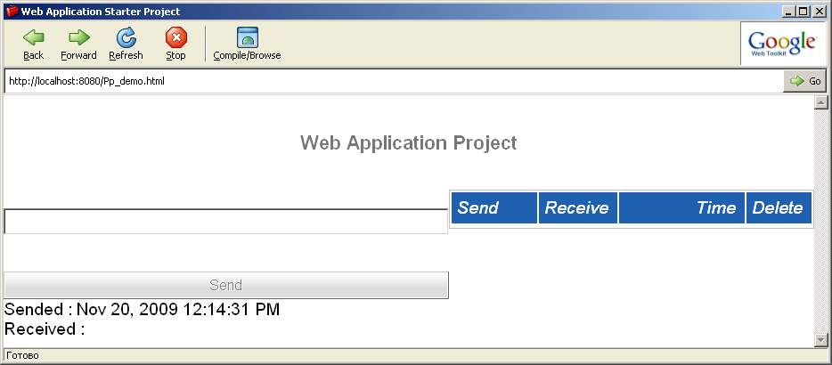
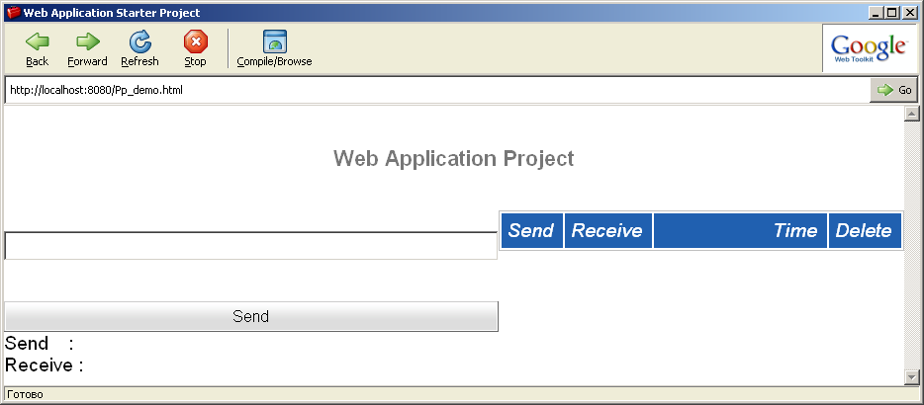
До проектування веб-сторінок
sendLabel.setText ("Send : ");
receiveLabel.setText("Receive : ");
sendLabel.addStyleName("label1");
receiveLabel.addStyleName("label1");
. . .
/* після відправлення виклику, але до
отримання відповіді
*/
sendButton.setEnabled(false);
sendLabel.setText("Sended : "+
DateTimeFormat.
getMediumDateTimeFormat().
format(new Date()));
receiveLabel.setText("Received : ");
Віджети у динаміці
(ще один приклад)
Додамо
(фрагменти pp_demo.java )
Label sendLabel
Label receiveLabel
Label sendLabel
Label receiveLabel
Notes:
Більшість програмних систем - це інструментальні засоби, які використовуються у виробничій діяльності. Розробники ПС повинні бути переконані, що їх продукт дійсно допоможе людям, а не буде “баластом”, що тільки нав'язується начальством. Тому розробнику перш ніж безпосередньо братись за реалізацію ПС, треба спочатку зрозуміти ділову сферу. Реальним кроком для цього є ділове моделювання (або бізнес-моделювання, моделювання виробничої діяльності організації чи підприємства).

Slide 36
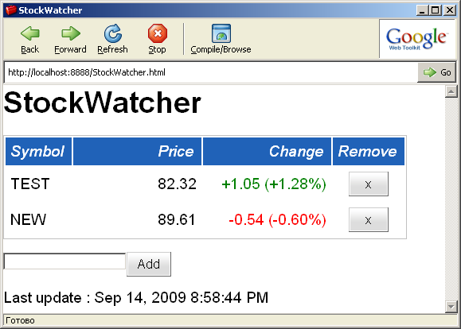
GWT демо-проект StockWatcher (з підручника GWT)
Таблиця оновлюється кожні 5 секунд
Notes:
Більшість програмних систем - це інструментальні засоби, які використовуються у виробничій діяльності. Розробники ПС повинні бути переконані, що їх продукт дійсно допоможе людям, а не буде “баластом”, що тільки нав'язується начальством. Тому розробнику перш ніж безпосередньо братись за реалізацію ПС, треба спочатку зрозуміти ділову сферу. Реальним кроком для цього є ділове моделювання (або бізнес-моделювання, моделювання виробничої діяльності організації чи підприємства).

Slide 37
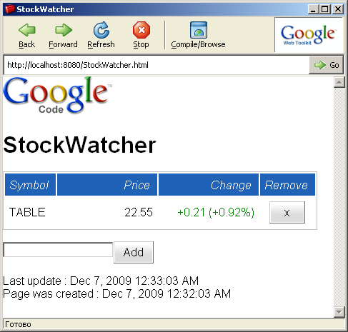
StockWatcher...
mainPanel.add(lastUpdatedLabel);
mainPanel.add(lLabel);
RootPanel.get("stockList").add(mainPanel);
lLabel.setText("Page was created : "
+ DateTimeFormat.getMediumDateTimeFormat().format(new Date()));
Notes:
Більшість програмних систем - це інструментальні засоби, які використовуються у виробничій діяльності. Розробники ПС повинні бути переконані, що їх продукт дійсно допоможе людям, а не буде “баластом”, що тільки нав'язується начальством. Тому розробнику перш ніж безпосередньо братись за реалізацію ПС, треба спочатку зрозуміти ділову сферу. Реальним кроком для цього є ділове моделювання (або бізнес-моделювання, моделювання виробничої діяльності організації чи підприємства).

Slide 38
Додаток

Slide 39
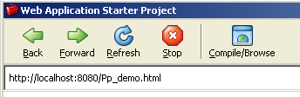
web.xml
<?xml version="1.0" encoding="UTF-8"?>
<!DOCTYPE web-app
PUBLIC "-//Sun Microsystems, Inc.//DTD Web Application 2.3//EN"
"http://java.sun.com/dtd/web-app_2_3.dtd">
<web-app>
<!-- Servlets -->
<servlet>
<servlet-name>pp_demoServlet</servlet-name>
<servlet-class>ttp.gwt.server.MessageServiceImpl</servlet-class>
</servlet>
<servlet-mapping>
<servlet-name>pp_demoServlet</servlet-name>
<url-pattern>/pp_demo/message</url-pattern>
</servlet-mapping>
<!-- Default page to serve -->
<welcome-file-list>
<welcome-file>Pp_demo.html</welcome-file>
</welcome-file-list>
</web-app>
web.xml
@RemoteServiceRelativePath("message")
public interface MessageService extends RemoteService {
String mesServer(String input);
}
MessageService.java
Notes:
Більшість програмних систем - це інструментальні засоби, які використовуються у виробничій діяльності. Розробники ПС повинні бути переконані, що їх продукт дійсно допоможе людям, а не буде “баластом”, що тільки нав'язується начальством. Тому розробнику перш ніж безпосередньо братись за реалізацію ПС, треба спочатку зрозуміти ділову сферу. Реальним кроком для цього є ділове моделювання (або бізнес-моделювання, моделювання виробничої діяльності організації чи підприємства).

Slide 40
pp_demo.html
<!DOCTYPE HTML PUBLIC "-//W3C//DTD HTML 4.01 Transitional//EN">
<html>
<head>
<meta http-equiv="content-type" content="text/html; charset=UTF-8">
<link type="text/css" rel="stylesheet" href="Pp_demo.css">
<title>Web Application Starter Project</title>
<script type="text/javascript" language="javascript"
src="pp_demo/pp_demo.nocache.js"></script>
</head>
<body>
<!-- OPTIONAL: include this if you want history support -->
<iframe src="javascript:''" id="__gwt_historyFrame" tabIndex='-1’
style="position:absolute;width:0;height:0;border:0"></iframe>
<h1>Web Application Project</h1>
<div id="container1"> </div>
</body>
</html>
pp_demo.html
Notes:
Більшість програмних систем - це інструментальні засоби, які використовуються у виробничій діяльності. Розробники ПС повинні бути переконані, що їх продукт дійсно допоможе людям, а не буде “баластом”, що тільки нав'язується начальством. Тому розробнику перш ніж безпосередньо братись за реалізацію ПС, треба спочатку зрозуміти ділову сферу. Реальним кроком для цього є ділове моделювання (або бізнес-моделювання, моделювання виробничої діяльності організації чи підприємства).

Slide 41
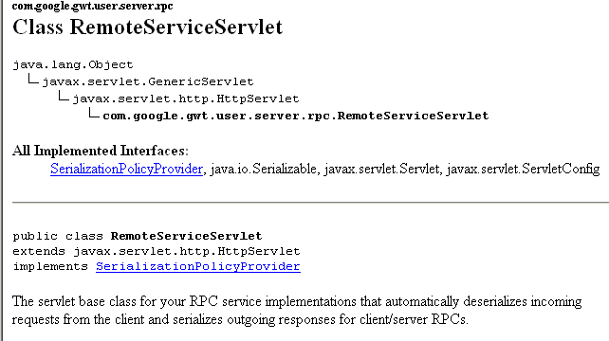
RemoteServiceServlet. Довідка
/**
* The servlet base class for your RPC service implementations that
* automatically deserializes incoming requests from the client and serializes
* outgoing responses for client/server RPCs.
*/
public class RemoteServiceServlet extends HttpServlet implements
SerializationPolicyProvider {
Notes:
Більшість програмних систем - це інструментальні засоби, які використовуються у виробничій діяльності. Розробники ПС повинні бути переконані, що їх продукт дійсно допоможе людям, а не буде “баластом”, що тільки нав'язується начальством. Тому розробнику перш ніж безпосередньо братись за реалізацію ПС, треба спочатку зрозуміти ділову сферу. Реальним кроком для цього є ділове моделювання (або бізнес-моделювання, моделювання виробничої діяльності організації чи підприємства).

Slide 42
IsSerializable . Довідка
user.client.rpc.IsSerializable
Це порожній (маркерний ) інтерфейс, він вказує на намір використовувати тип для RPC.
import com.google.gwt.user.client.rpc.IsSerializable;
public class StockPrice implements IsSerializable {
private String symbol;
private double price;
private double change;
. . .
З проекту StockWatcher
IsSerializable (здатність до серіалізації) :
Усі примітивні типи (int, char, boolean та ін.), їх об'єктні оболонки є здатними до серіалізації за замовчуванням. Масиви типів, здатних до серіалізації також здатні до серіалізації.
Крім того, класи є здатними до серіалізації, якщо вони відповідають наступним вимогам:
  клас реалізує IsSerializable чи Serializable або прямо успадковується від суперкласу, що реалізує такі інтерфейси;
  клас не є final або transient, усі його поля є здатними до серіалізації;
  клас містить конструктор за замовчуванням (без аргументів).
Notes:
Більшість програмних систем - це інструментальні засоби, які використовуються у виробничій діяльності. Розробники ПС повинні бути переконані, що їх продукт дійсно допоможе людям, а не буде “баластом”, що тільки нав'язується начальством. Тому розробнику перш ніж безпосередньо братись за реалізацію ПС, треба спочатку зрозуміти ділову сферу. Реальним кроком для цього є ділове моделювання (або бізнес-моделювання, моделювання виробничої діяльності організації чи підприємства).

Slide 43
AsyncCallback<T>. Довідка
com.google.gwt.user.client.rpc.AsyncCallback<T>
The primary interface a caller must implement to receive a response from a remote procedure call.
If an RPC is successful, then onSuccess(Object) is called, otherwise onFailure(Throwable) is called.
Each callable asynchronous method corresponds to a method in the correlated service interface. The asynchronous method always takes an AsyncCallback<T> as its last parameter, where T is the return type of the correlated synchronous method.
Parameters:
<T> The type of the return value that was declared in the synchronous version of the method. If the return type is a primitive, use the boxed version of that primitive (for example, an int return type becomes an Integer type argument, and a void return type becomes a Void type argument, which is always null).
Notes:
Більшість програмних систем - це інструментальні засоби, які використовуються у виробничій діяльності. Розробники ПС повинні бути переконані, що їх продукт дійсно допоможе людям, а не буде “баластом”, що тільки нав'язується начальством. Тому розробнику перш ніж безпосередньо братись за реалізацію ПС, треба спочатку зрозуміти ділову сферу. Реальним кроком для цього є ділове моделювання (або бізнес-моделювання, моделювання виробничої діяльності організації чи підприємства).

Slide 44
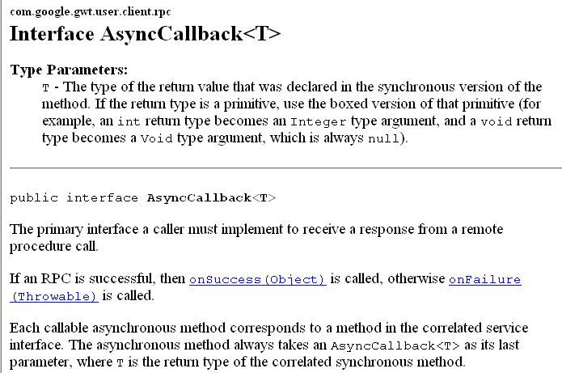
AsyncCallback<T>. Довідка
Notes:
Більшість програмних систем - це інструментальні засоби, які використовуються у виробничій діяльності. Розробники ПС повинні бути переконані, що їх продукт дійсно допоможе людям, а не буде “баластом”, що тільки нав'язується начальством. Тому розробнику перш ніж безпосередньо братись за реалізацію ПС, треба спочатку зрозуміти ділову сферу. Реальним кроком для цього є ділове моделювання (або бізнес-моделювання, моделювання виробничої діяльності організації чи підприємства).

